Slide 1
Умный замок для людей с ограниченным зрением
Автор: Машкарина Е. Р.
ученица 10.5 класса ГБОУ Школы № 1533
Руководитель: М. А. Ширяев
преподаватель Детского технопарка “Альтаир” РТУ МИРЭА
Москва, 2021

Slide 2
Общее представление проекта
Проект представляет собой умный замок, открывающий дверь при определенной последовательности ударов о чувствительную панель.

Slide 3
Цели и пользователи проекта
Проект направлен на создание умного замка для комфортного использования людьми с ограниченным зрением.
Основные пользователи проекта – слепые и слабовидящие люди, вспомогательные – персонал, обслуживающий систему и работающие с базой паролей. Однако при дальнейшей доработке проект будет полезен для более широкой аудитории, например в быту. Цель – создание комфортной среды проживания для людей без ограничений (открытие в случае занятых рук, ограничение доступа детей).

Slide 4
Задачи проекта
Изучение аппаратной платформы Arduino
Изучение программирования на платформе Arduino
Изучение и комплектация элементной базы для реализации проекта
Создание прототипа действующей модели
Настройка чувствительности системы
Разработка кодов доступа пользователей с их дальнейшем тестированием

Slide 5
Актуальность проекта
В России, по оценке МНИИ глазных болезней им. Гельмгольца, количество незрячих составляет порядка 100 тысяч соотечественников. Каждый год около 45 тысяч человек по всей стране из-за нарушений зрения становятся инвалидами.

Slide 6
Функциональность системы
Для основных пользователей:
1. Распознавание последовательности ударов о панель и пауз между ударами
2. Проверка распознанной последовательности с вариантами, содержащимися в базе данных
3. Открытие замка, звуковой сигнал
4. После завершения воздействия проходящего на дверь, закрытие двери
Для вспомогательных пользователей:
1. Возможность работы с базой паролей

Slide 7
Проектные ограничения
Платформа Arduino
Чувствительная панель, расположенная на уровне ног справа или слева от двери, вмонтированная в дверь
Ручка двери
Внешние интерфейсы системы

Slide 8
Нефункциональные требования
Быстродействие (отклик системы - до 10 секунд)
Расширяемость (возможность поддержки большого количества паролей)

Slide 9
Анализ аналогов
Биометрические замки:
Цена: от 7000 до 84000 руб. Замки верхней ценовой категории помимо идентификации по отпечатку пальца имеют дополнительные возможности доступа: открытие с помощью пластиковой карты, цифрового кода, сигнала с мобильного устройства, пульта дистанционного управления. Самые дорогие модели имеют сканер лица.
Для рассматриваемой категории пользователей (люди с нарушениями зрения) все формы идентификации, кроме пульта дистанционного управления с адаптированной клавиатурой, будут неудобны, поскольку требуют четкой ориентации пользователя по отношению к замку (цифровой клавиатуре, сканеру отпечатков пальцев и магнитному считывателю карты).
Необходима своевременная замена элементов питания, очистка сенсорных датчиков. Чувствительность к температурному режиму. Ограниченность запаса прочности.

Slide 10
Анализ аналогов
Электромагнитные замки:
Цена: от 1500 до 20000 руб. Разница в цене формируется за счёт универсальности применения замков верхней ценовой категории для различных типов дверей (маятниковые, сдвижные, распашные) и различии в силе удержания (от 100 до 700 кг). Отдельные модели имеют возможность доступа через сигнал с мобильного устройства
Для рассматриваемой категории пользователей способы доступа будут мало удобны, поскольку требуют четкой ориентации пользователя по отношению к замку (магнитный ключ).
Невозможность доступа при утере или отсутствии магнитного ключа.

Slide 11
Анализ аналогов
Мой проект:
Цена: от 1500 до 5000 руб.
Способ доступа адаптирован для целевых пользователей проекта
В случае забытия кодой последовательности предусмотрена возможность вызова персонала

Slide 12
Анализ аналогов
 | Цена | Удобство использования | Простота обслуживания
Биометрические замки | - | + | -
Электромагнитные замки с ключом-таблеткой | +- | - | +
Мой проект | + | + | +

Slide 13
Методы и материалы
Проект выполнен на аппаратной платформе Arduino, программа написана в среде разработки Arduino IDE.
Список компонентов
Макетная плата
Блок питания (12В, 1А)
Провода папа-папа и папа-мама
Arduino Uno R3
Пьезодатчик вибрации для Arduino проектов, PIEZZO-KNOCK
Модуль с пассивным звуковым излучателем для Arduino KY-006
Модуль реле 1-канальный для Arduino с 5 вольт (TONGLING)
Электромагнитный замок (12VDC, 1А)
Разъем питания, штекер, 2.10 х 5.50, с клеммной колодкой

Slide 14
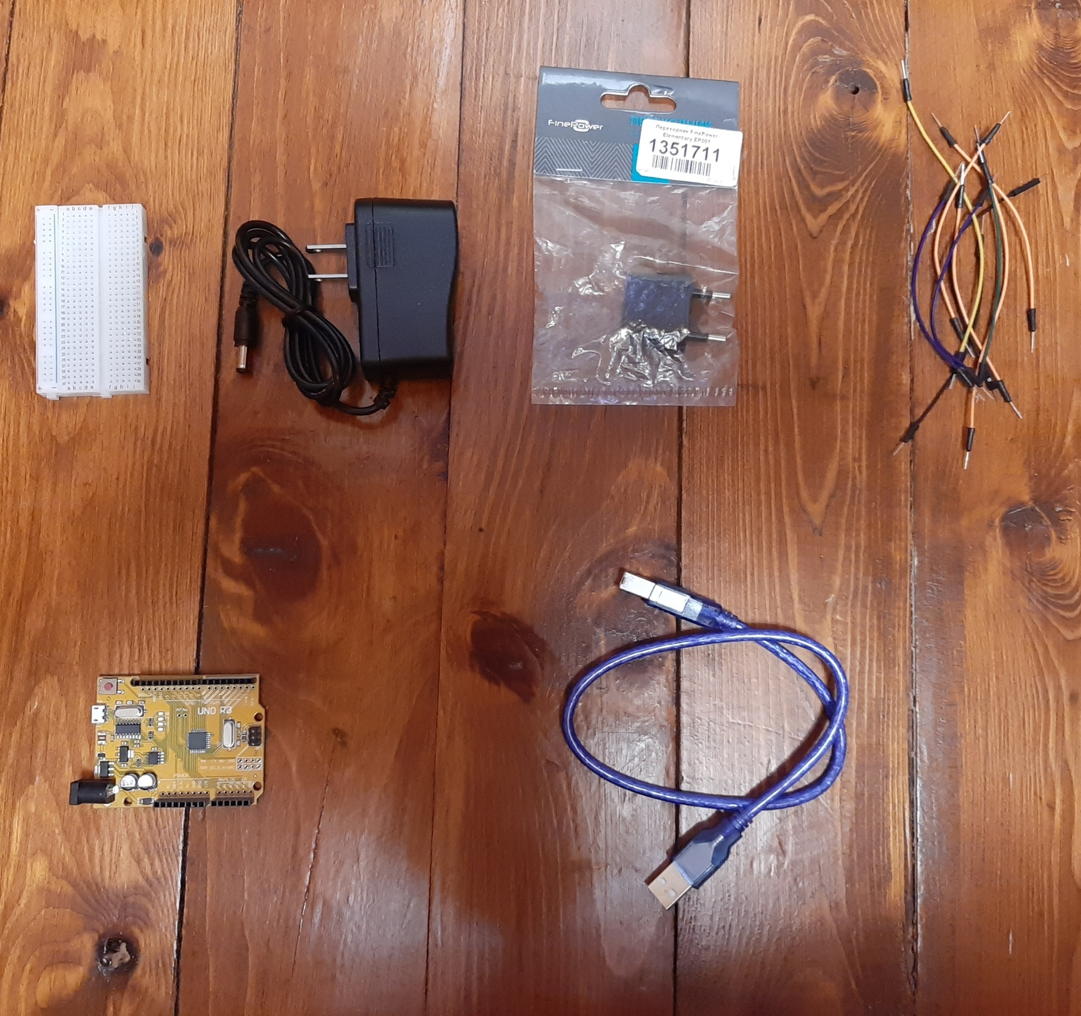
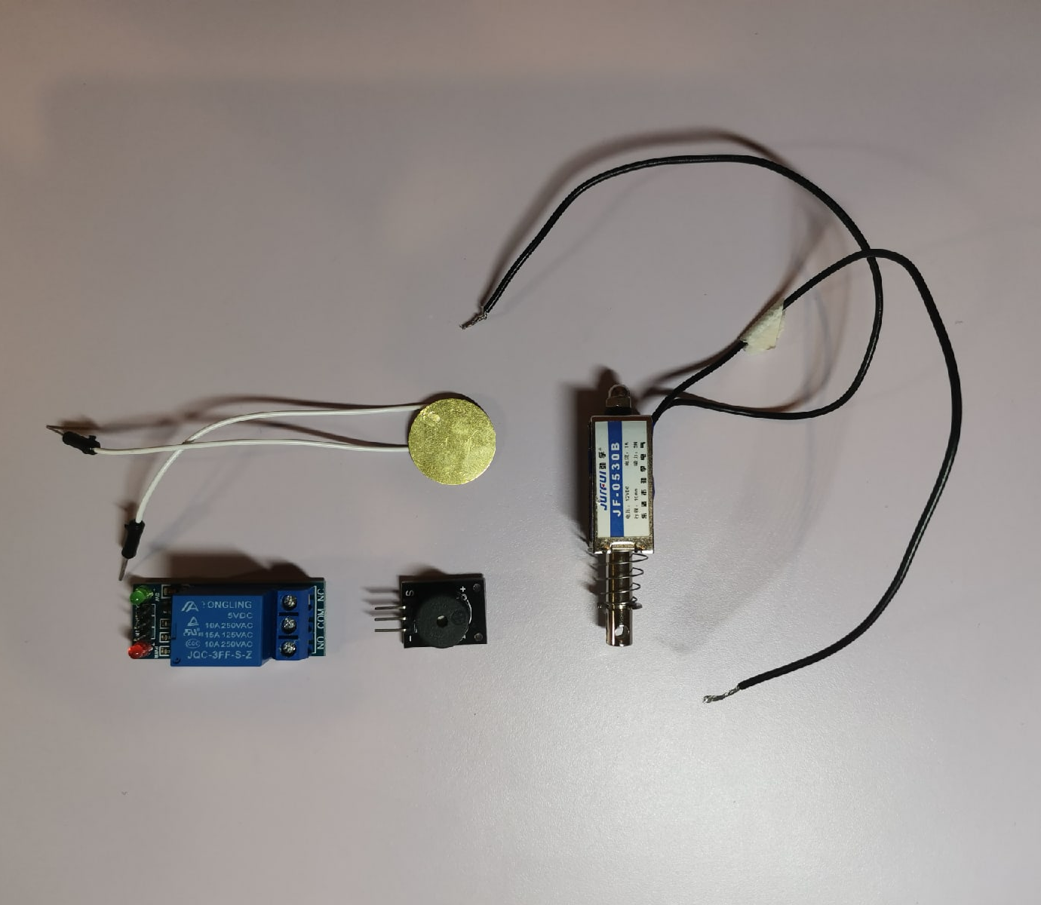
Необходимые компоненты
Провода папа-папа
Макетная плата
Блок питания
Датчики наклона
Электромагнитный замок
Пьезоэлектрический датчик
Переходник
Электромагнитный замок
Провод для Arduino
Реле для электромагнитного замка
Зуммер
Реле
Пассивный зуммер
Arduino Uno R3

Slide 15
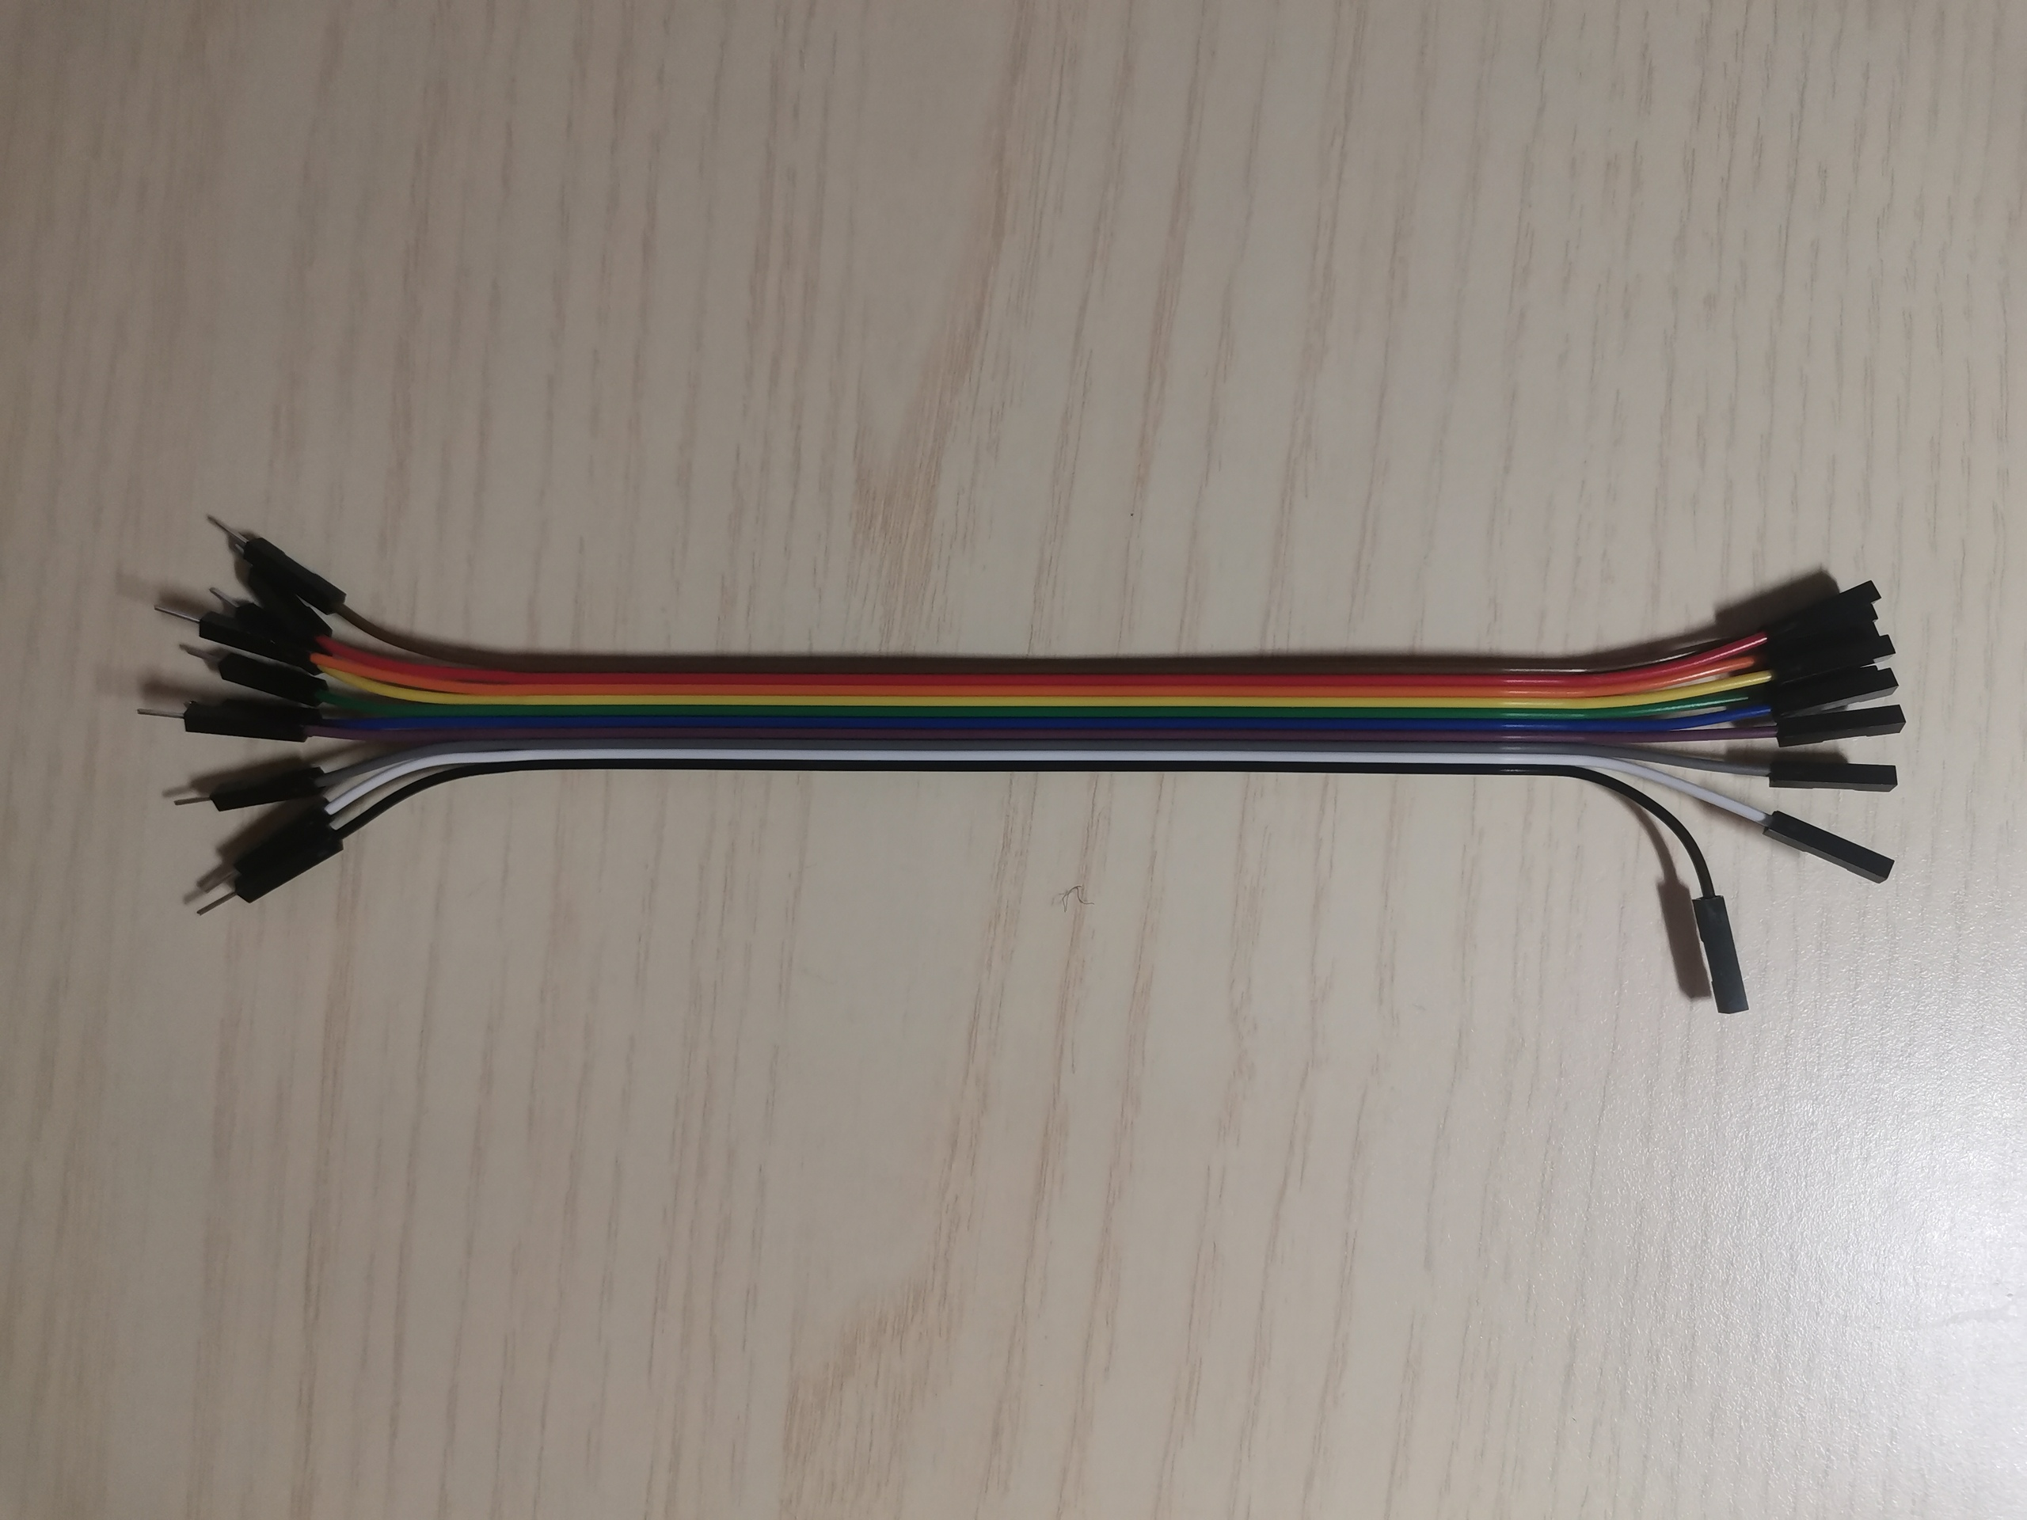
Необходимые компоненты
Провода папа-мама

Slide 16
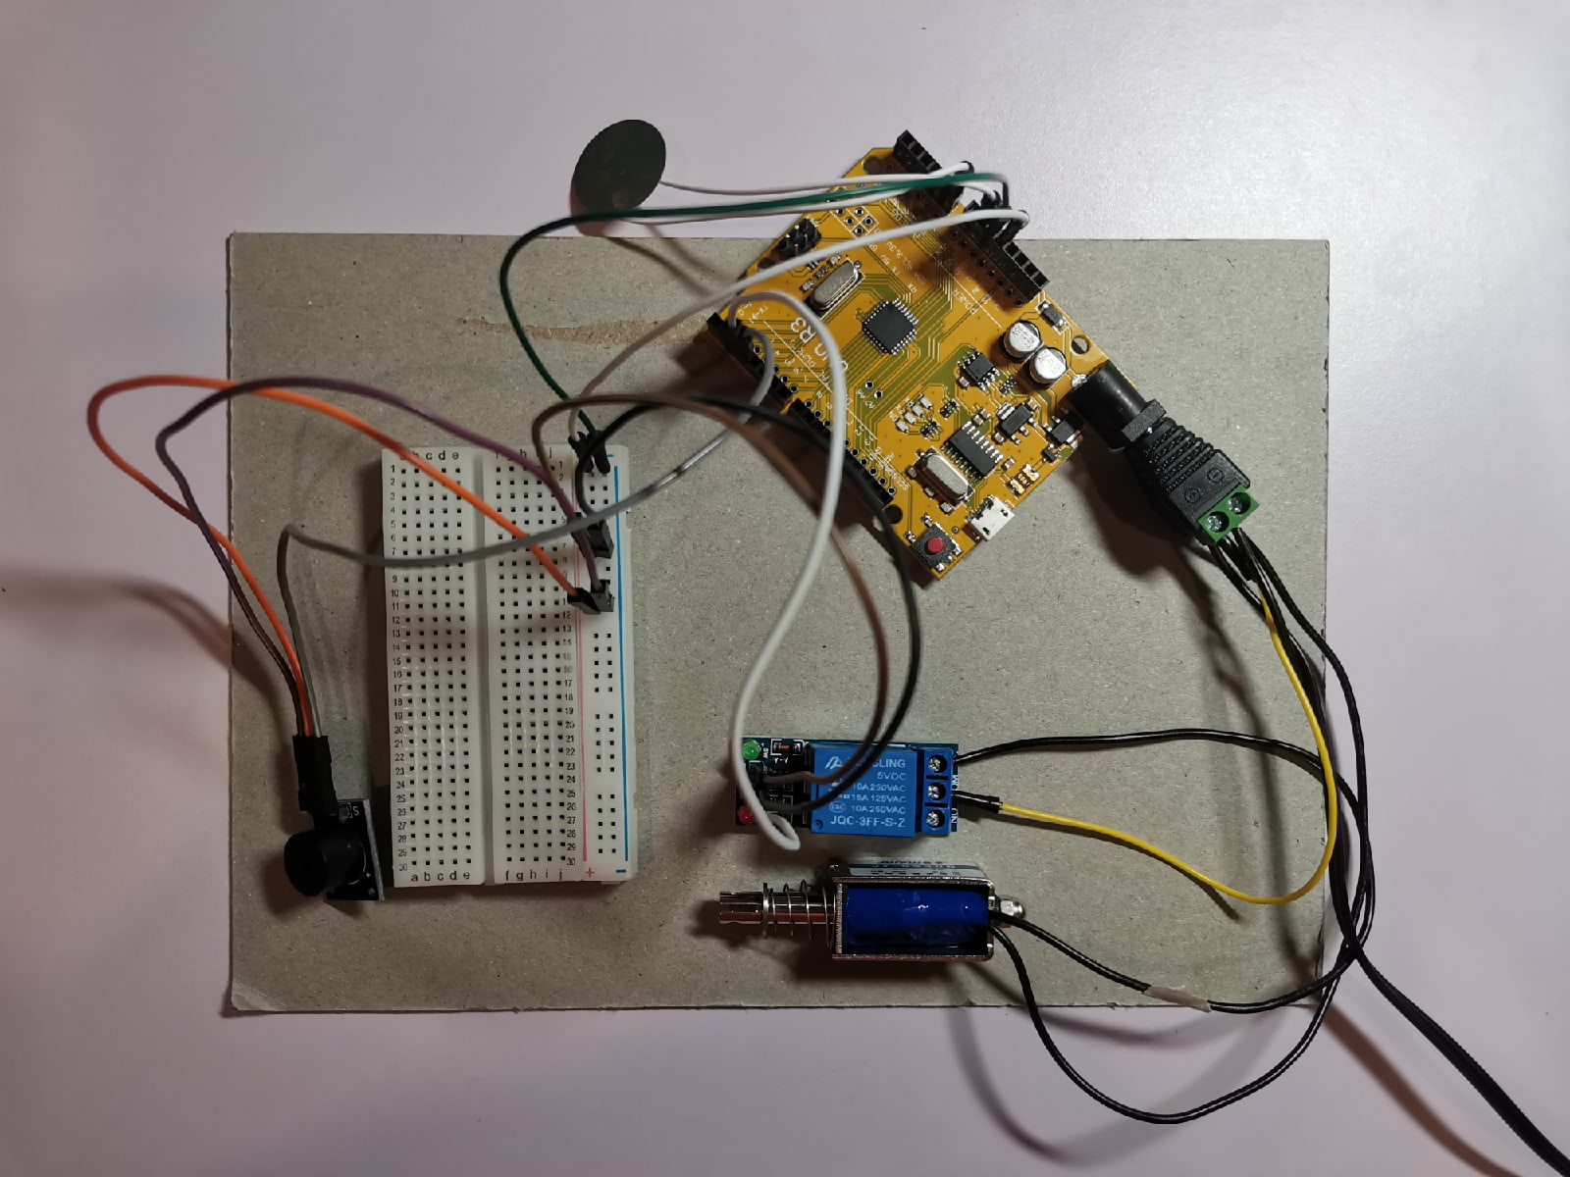
Макет сборки

Slide 17
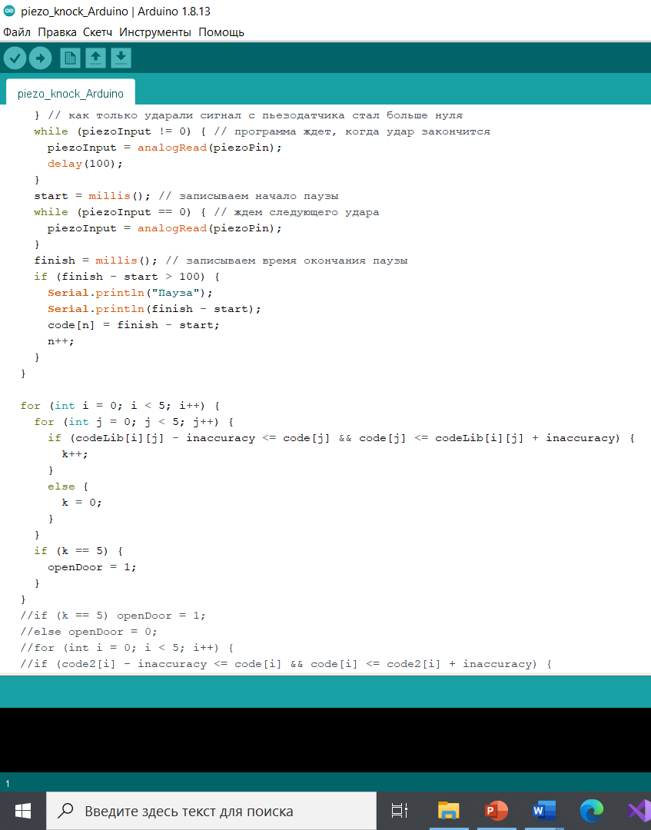
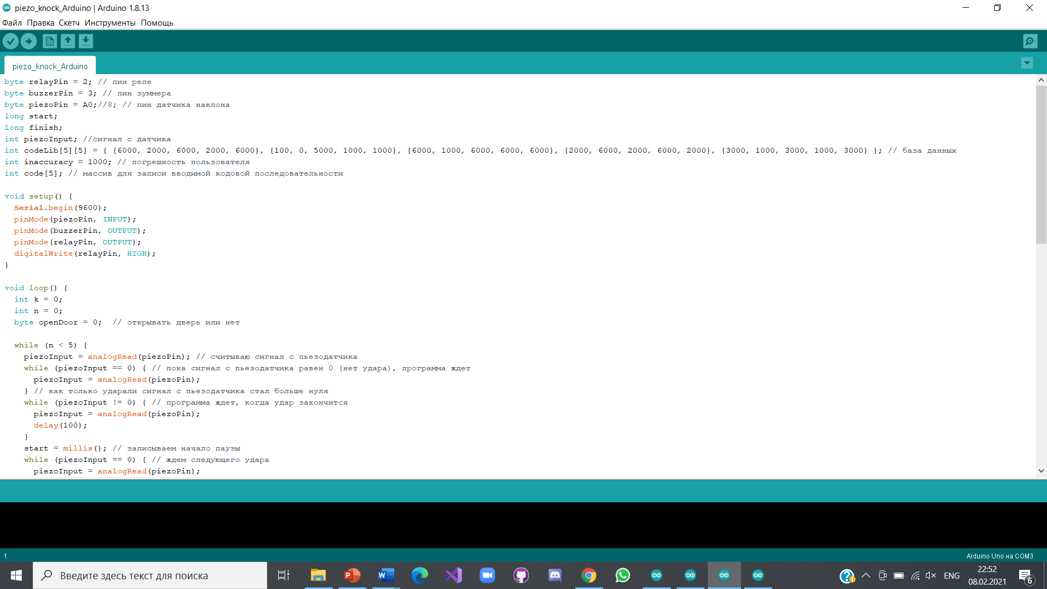
Код

Slide 18

Код

Slide 19
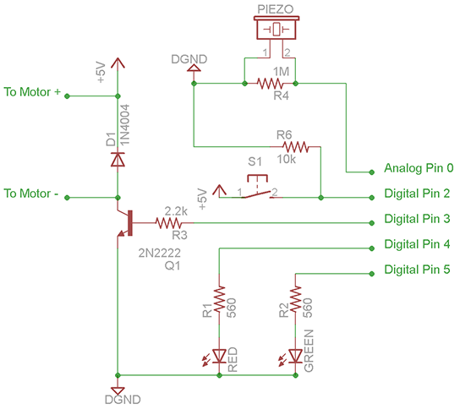
Существующий прототип проекта: замок Стива Хофера
Замок, созданный Стивом Хофером, работает на аналогичном принципе распознавания последовательности механических ударов (стука).
После распознавания и подтверждения кодового пароля микроконтроллер Arduino посылает сигнал на поворотный механизм с электроприводом, который вращает ручку дверного замка.

Slide 20
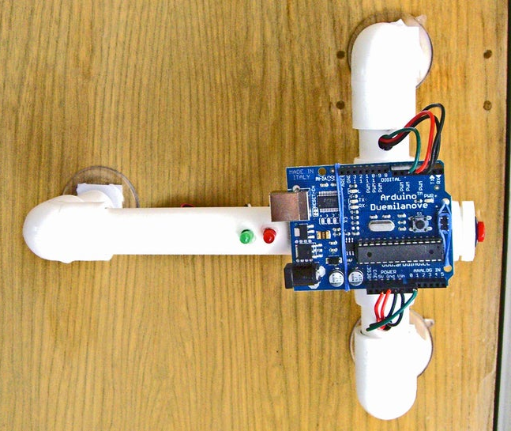
Существующий прототип проекта: замок Стива Хофера
Изменения:
Трансформация портативной системы Хофера в стационарную
Применение электромагнитного замка вместо поворотного механизма
Размещение пьезоэлементов на уровне ног
Возможность записи и редактирования неограниченного количества паролей

Slide 21
Блок схема алгоритма работы
Звуковой сигнал, подтверждающий правильность введенных данных
Начало
Ввод кодовой последовательности
Открытие двери
Проверка на совпадение с базой данных
да
Конец
Звуковой сигнал о неверно введенных данных
нет

Slide 22
Электронная схема
Электромагнитный замок
Динамик
Arduino Uno
7 – 12 VDC
Пьезоэлектрический датчик

Slide 23
Дальнейшее развитие проекта
Машинное обучение системы для более точного и быстрого распознавания и проверки паролей
Создание приложения с библиотекой паролей, поддерживающей возможность добавления или изменения
Определение оптимального количества ударов в кодовой последовательности, удобного для запоминания
Добавление возможности записи кодового пароля в базу данных путем прямого ввода через пьезоэлемент
На данный момент ведется доработка проекта с целью добавления других способов идентификации пользователя для открытия двери. Для целевой аудитории будут предложены распознавание по отпечатку пальца с помощью датчика, встроенного в дверную ручку, и модуля, встроенного в трость для незрячих и слабовидящих.

Slide 24
Выводы
В процессе разработки проекта были изучены аппаратная платформа Arduino, получены навыки работы в среде программирования Arduino IDE.
В ходе работы над проектом разработана электронная схема подключения компонентов, собран прототип. Написана программа в среде Arduino IDE. Модель протестирована, заявленная цель достигнута.

Slide 25
Список литературы
https://www.instructables.com/Secret-Knock-Detecting-Door-Lock/ - инструкция по сборке замка Стива Хоффера
https://alexgyver.ru/secretknocklock/ - проект «ЗАМОК С «СЕКРЕТНЫМ СТУКОМ» НА ARDUINO» AlexGyver

